Slide 1
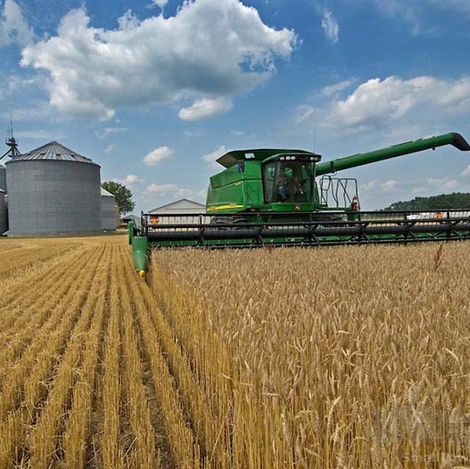
«Кооперация крестьянских (фермерских) хозяйств»
Доцент кафедры политической экономии и мировой экономики РГАУ-МСХА им. К. А. Тимирязева, к.э.н, Бесшапошный М.Н.

Slide 2
Актуальность темы
Мировой опыт развития фермерских хозяйств показывает, что кооперация усилий фермеров в сферах производства, сбыта и снабжения является условием их выживания и дальнейшего развития. Она позволяет повысить доходы, улучшить условия труда и сократить затраты на производство продукции.

Slide 3
Необходимость кооперации фермерских хозяйств обусловлена следующими причинами:
высокая фондо- и материалоемкость производства, требующая больших инвестиций;
ограниченность собственных денежных средств, необходимых для эффективного функционирования хозяйств;
резко выраженная сезонность в использовании производствен­ных ресурсов и получении продукции;
возможность расширения размеров совместного производства и повышения его эффективности;

Slide 4
Направления производственного сотрудничества могут быть следующими:
производство сельскохозяйственной продукции;
переработка сельскохозяйственной продукции;
снабженческо-сбытовая деятельность;
зооветеринарное, агрономическое и техническое обслуживание.

Slide 5
Формы участия в производственных кооперативных формированиях :
предоставление основных и оборотных средств;
выполнение отдельного процесса производства;
вложение средств на паевых началах;
выполнение отдельных видов работ;
оказание консультационной помощи.

Slide 6
Формы и методы экономических взаимоотношений крестьянских (фермерских) хозяйств между собой
аренда средств производства;
контракт на производство продукции;
подряд на выполнение работ;
взаиморасчеты по расценкам за единицу работ, продукции, времени;
распределение доходов по участию в производстве продукции;
распределение доходов согласно паевому взносу.

Slide 7
Кооперативы могут формироваться:
из фермеров, ведущих производство на достаточно ограничен­ной территории;
из граждан, проживающих в одном населенном пункте;
смешанные сельскохозяйственные кооперативы, объединяющие сельское население.

Slide 8
Проблемы развития кооперационного движения:
Недоверие членов кооператива друг к другу. Сами крестьяне – это самостоятельные личности и привыкли доверять только себе
Чаще всего челны кооператива неравноправны заранее. Кооператив организовывает сильный лидер для получения именно ему максимальной прибыли. Ему выгодно увеличивать издержки кооператива, чаще всего за счет повышения заработной платы работникам, где стоят его люди и закупу по более высокой цене комплектующих, оборудования и услуг.

Slide 9
Проблемы развития кооперационного движения:
Отсутствие квалифицированных кадров, специалистов по переработке и продажи продукции;
Сами члены кооператива не понимают значение специалистов и заранее предлагают им низкую заработную плату, что не способствует грамотному сбыту.

Slide 10
Зарубежный опыт
В настоящее время в большинстве развитых капиталистических стран сельскохозяйственные кооперативы - это наиболее массовая экономическая организация фермеров. Кооперативное движение в Швеции, Дании, Норвегии, Финляндии, Нидерландах и Японии характеризуется практически стопроцентным охватом сельскохозяйственного населения. Во Франции и ФРГ кооперативы объединяют не менее восьмидесяти процентов всех сельских предприятий.

Slide 11
Направления воздействия
поиск путей улучшения материально-технического снабжения и обслуживания фермеров;
развитие снабженческо-производственно-сбытовой крестьянской кооперации.

Slide 12
Направления воздействия
объединения по переработке и сбыту сельскохозяйственной продукции;
снабжению средствами производства:
кредитованию;
производственному обслуживанию, а также кооперативы в сфере консультирования.
В большинстве развитых стран значительные позиции принадлежат кооперации на стыке сельского хозяйства со смежными отраслями экономики.

Slide 13
Спасибо за внимание!

